Slide 1
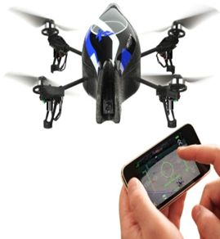
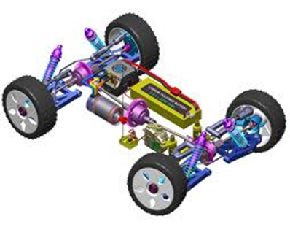
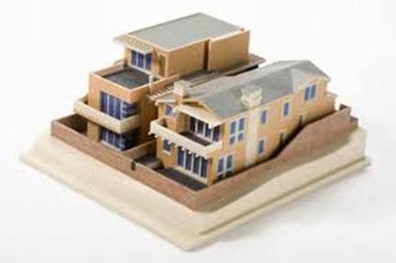
Les équipements en SI et en CIT.

Slide 2
SI / CIT les équipements
Les équipements, matériels et logiciels
      Avec des supports :
      A typologie MEI, ou M, ou E, ou I.
      Permettant de retenir 3 produits sur une même lignée
      Répondant à des innovations du moment
      De couts modiques pour assurer un renouvellement et une multiplicité des supports
      Motivant pour des élèves de seconde
      Permettant un démontage / remontage, ou éclaté.
      Associé à des maquettes numériques
      Avec en complément des sous-parties exploitables pour des manipulations
      Permettant des manipulations ou expérimentations sur l’innovation.
      Couvrant les thèmes sociétaux (transports, santé, loisirs etc…)

Slide 3
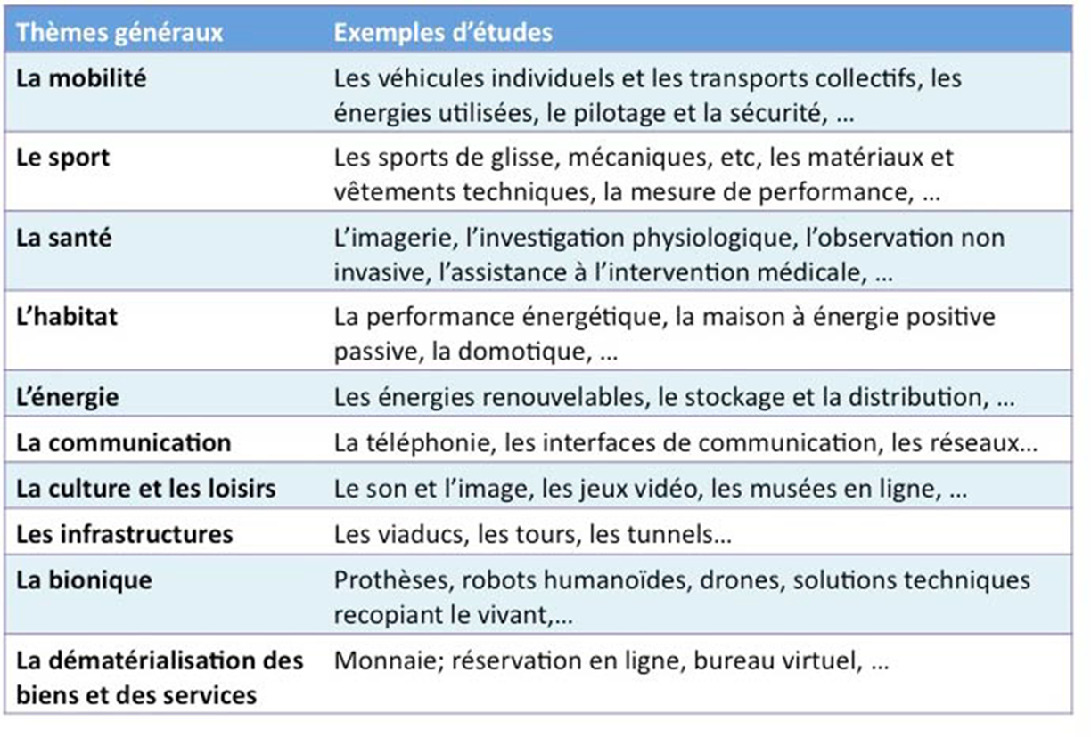
SI / CIT les équipements / thèmes

Slide 4
SI / CIT La répartition des systèmes
Les systèmes SI (serrure biométrique, tablette tactile, drone, voiture RC, aspirateur autonome, agrafeuse électrique, robotique, véhicule électrique etc…)
Les systèmes CIT (tente queshua, wiimote, lampe solaire, mallette éclairage, ventilateur dyson, maquette domotique, appareils de mesurage, voiture à hydrogène, brosse à dent électrique, webcam motorisée, GPS, ec…)

Slide 5
SI / CIT Les compléments d’équipements
Permettre une mutualisation académique
  Mise en situation
  Activités pratiques
  Scénarios pédagogiques
  Veille technologique
Des supports récents et à courte durée de vie
  Pince handybag
  Thermomètre, balance, mètre à ultrasons etc…
  Souris volante
  Pilotage sans contact
  Veilleuse
  Expresso
  Etc….

Slide 6
SI / CIT les équipements
Les logiciels :
Les appareils de mesures
Compléments:
Suite oppen office
SOLIDWORKS
Logiciel carte heuristique Autres logiciels de simulation
Tablette tactile
Drone (ou équivalent)
Petits systèmes divers à proposer (un par établissement – SI et CIT)
Thermomètre
Anémomètre
Luxmètre
Tachymètre
Dynamomètre
Sonomètre
Compteur d'énérgie
Oscilloscope numérique
Caméra INFRAROUGE

Slide 7
SI / CIT les équipements
Fiche de pertinence
des systèmes en SI / CIT

Slide 8
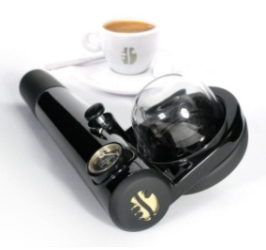
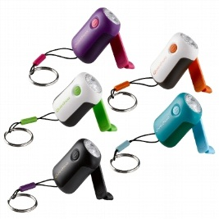
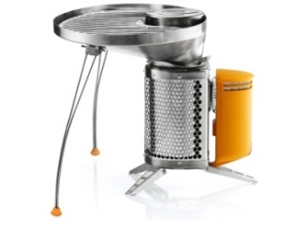
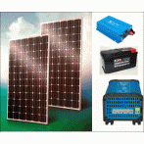
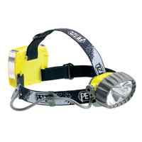

le laboratoire
Un lieu pour accompagner l’orientation
Un lieu en continuité avec le laboratoire de Technologie au collège
Un lieu d’exposition des objets techniques innovants
Un lieu d’affichage des travaux d’élèves
Un lieu de communication et de vulgarisation sur les technologies actuelles
Un lieu identifié en tant que discipline technologique
Un lieu ou l’outil informatique est un outil technologique

Slide 9
SI / CIT et le laboratoire
Il n’y a pas lieu de mettre en place un espace aménagé en face à face !

Slide 10
MERCI AUX EQUIPES POUR LE TRAVAIL DÉJÀ ENGAGE

